Slide 1
信任守护师
让「眼见为实」重新变得可验证
赛题 2 · 美妆内容真实性核验 队伍：待填写

Slide 2
作品背景 · 01
美妆内容正在变成「最不敢信」的一类内容
功效看不见、对比图最容易修、评论区最容易刷——三件事叠在同一个行业里
文案
配图
评论
「7 天白 3 个度」
局部磨皮 + 提亮 + 拼接
200 条清一色好评
AI 一分钟能写 20 篇，模板化文案已经是流水线
对比图是美妆内容的核心证据，也最容易被改
12 分钟内投放完毕，账号昵称是批量注册的
平台审核员每天面对这些内容，可用的工具却只有「举报」。
我们要给的不是一个概率，而是一条能申诉、能复核、能写进工单的证据。

Slide 3
作品背景 · 02
平台要的不是「像假的」，而是「凭什么」
常规 AIGC 检测器回答不了申诉，跨生成器还会掉点
常规做法：一个概率
我们的做法：一条证据
· 审核员无法验证，也不敢据此下架
· 创作者无法申诉，只能反复吵架
· 跨生成器泛化差，模型一换就失灵
· 检测器本身在和生成器打军备竞赛
· 每个结论挂载可核对的数值证据
· 篡改区域可视化，边界能放大看
· 不确定时主动降级，不硬给高分
· 直接输出可写入处置工单的违规条款
「AIGC 概率 87%」
「这一块，凭什么」
赛题原文：「可解释性完整度将作为方案可信度的重要评估依据」——这就是我们的技术主线。

Slide 4
技术实现方式 · 01
五维证据链：像素 → 语义 → 行为 → 一致性 → 规则
单点证据会误报，多层互证才敢下结论
像素层
语义层
行为层
一致性
规则层
ELA 重压缩误差
噪声残差
高频细节缺失
频域幂律斜率
SIFT 拷贝-移动
9 项文体特征
句长变异
连接词密度
信息具体度
模板短语密度
模板簇聚类
短时爆发比
情感一致性
账号画像
昵称熵
CIELAB 色差
文案宣称赞数
夸大倍数
两图光照方向差
《广告法》第九条
第二十八条
《化妆品监督管理条例》
第十六条、第四十三条
融合规则：加权融合后，≥2 路信号同区互证才定位；命中高危条款可直接抬到中风险；出现两条以上高危证据才升到高风险；覆盖不足则主动降级。
编排方式：固定 DAG（场景识别 → 并行取证 → 融合定级 → 生成结论），不是自由 ReAct——演示现场不会出现循环调用与幻觉工具。

Slide 5
技术实现方式 · 02
像素取证：把「修过」变成可以复算的数字
六项经典取证信号，全部 CPU 毫秒级，不需要训练模型
21.4%
-4.6σ
21%
2–4s
区域噪声偏离全图
高频细节低于周边
ELA 重压缩误差
单次分析耗时
怎么算的
ELA：重新压缩后与原图求差，篡改区因压缩历史不同而出现台阶。
噪声残差：高通滤波后看块级方差，拼接会破坏传感器噪声的一致性。
磨皮：Laplacian 方差在 log 域做稳健 z 分数，只看「比周边更平滑」。
一个必须说清楚的问题
开发中发现 ELA 的稳健 z 分数在中位数退化时会除以 1e-6，
把亚灰阶波动放大成 z=876445，真实照片被误判成「重压缩台阶」。
补上绝对幅度闸门后，指标如实回落——见第 12 页。

Slide 6
技术实现方式 · 03
图文一致性：把「白三个度」换算成色差
肤色转到 CIELAB 空间，与文案宣称直接对照
ΔE = 3.81
ΔE ≈ 10.5
2.75 ×
两张图实测色差
文案宣称折算
夸大倍数
实测：两图皮肤区域（YCbCr 肤色掩膜）平均 L*a*b* 距离。
宣称：从文案抽取「白 N 个度」，按 1 个色号 ≈ ΔE 3.5 折算。这个换算系数写在文档里，评委可以自己复算。
对照组 · 真实测评
无局部修改、文案无夸大 → 一致性 0.00，整体 低风险 14/100
实验组 · 高仿对比图
局部磨皮 + 提亮 + 拼接，宣称 3 个度 → 整体 高风险 87/100

Slide 7
技术实现方式 · 04
评论区：不看单条评论，看「这批账号在做什么」
12 条同一模板的评论，8 分钟内投放完毕
12 条
0.92
67%
6 个
同一模板的评论簇
簇内平均相似度
落在同一 10 分钟窗口
批量注册形态账号
三条线索互相印证
文本：字符 3-gram Jaccard + DBSCAN 聚类，同一模板会被归成一簇。
节奏：相邻间隔变异系数 + 10 分钟窗口占比，人不会这样发评论。
账号：昵称字符熵 + 注册时间聚集度，批量注册有稳定形态。
为什么判高风险
模板簇 ≥5 条且相似度 ≥0.80，视为确证性证据，直接判高风险。
只满足时间集中或账号异常其中一项时，最多判中风险。
本次模板簇与投放节奏同时成立，且三路证据指向同一批账号。

Slide 8
技术实现方式 · 05
合规规则：输出的不是概率，是能写进工单的条款
确定性规则，零算力、零幻觉，却是「落地价值」最直接的论据
绝对化用语
「全网最低价」
《广告法》第九条
不得使用国家级、最高级、最佳等用语
特殊化妆品未标批号
「美白」「祛斑」
《化妆品监督管理条例》第十六条
须标注国妆特字注册编号
量化功效承诺缺乏依据
「7 天白一个度」
《化妆品功效宣称评价规范》
功效宣称应有评价依据
宣称医疗作用
「消炎」「药妆」
《化妆品监督管理条例》第四十三条
不得明示或暗示医疗作用
规则引擎和五维取证是互补的：取证回答「图有没有动过」，规则回答「这话能不能说」。

Slide 9
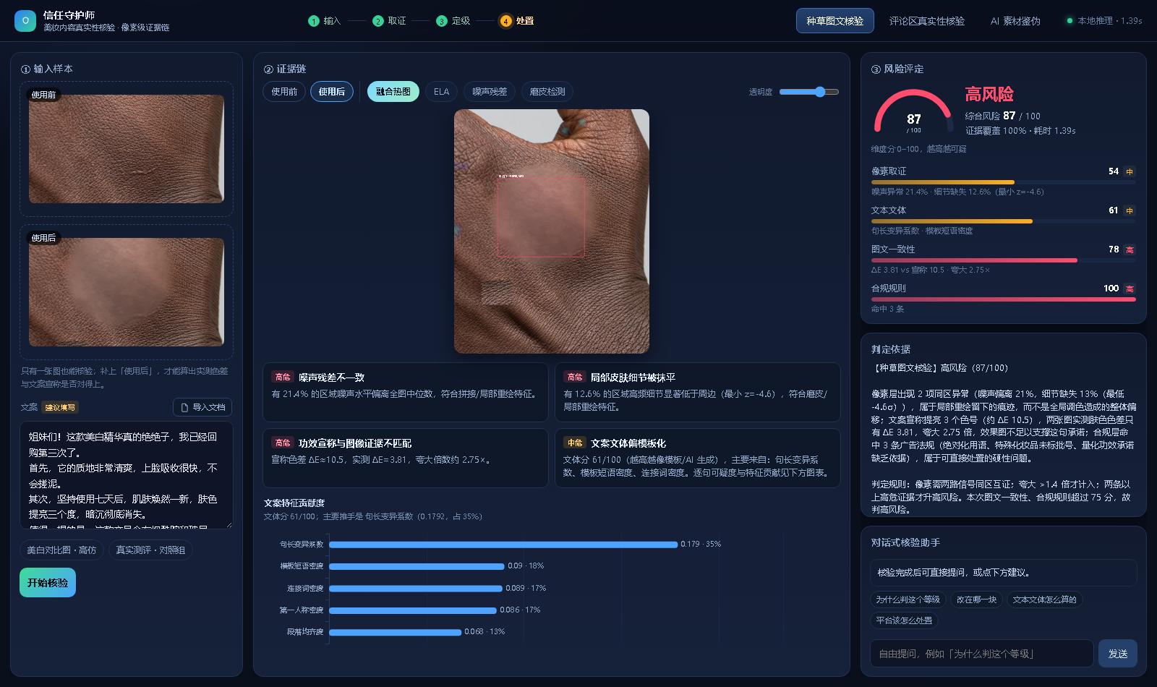
作品使用场景 · 01
种草图文核验：四维证据同时给出结论
模拟平台审核员视角：上传 → 出证据 → 出等级 → 出处置建议
这一单为什么判 87 分
像素层：21% 区域噪声偏离、细节 -4.6σ，两项信号同区互证 → 局部重绘
一致性：宣称 3 个色号（ΔE≈10.5），实测仅 3.81，夸大 2.75 倍
合规层：命中 3 条广告法规（绝对化用语、特妆未标批号、量化承诺）
证据覆盖 100% · 耗时 3.4 秒

Slide 10
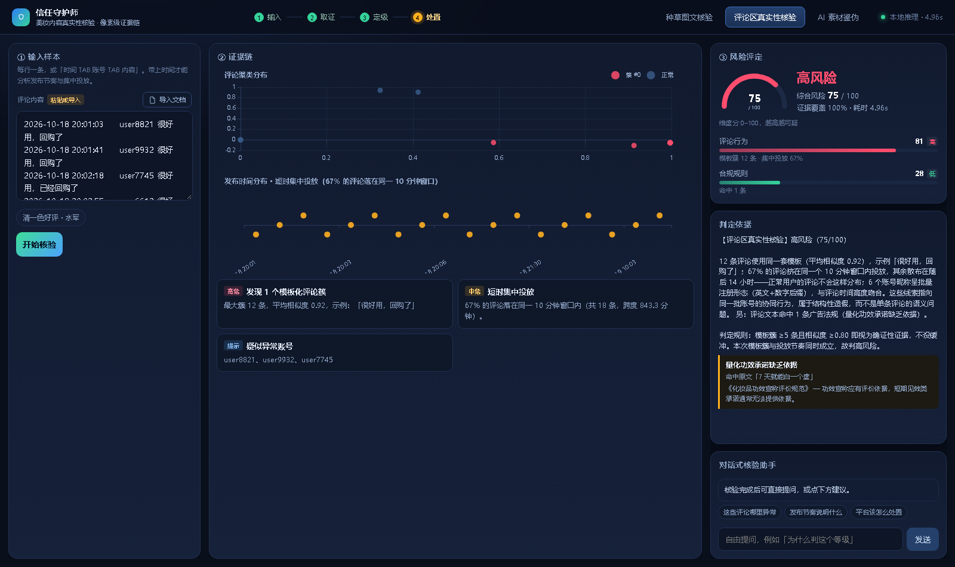
作品使用场景 · 02
评论区核验：把 18 条评论还原成「一次投放」
粘贴评论（或导入 .txt/.md/.docx）→ 聚类 → 看节奏 → 定位账号
三条线索指向同一批账号
文本：12 条评论同一模板，平均相似度 0.92
节奏：67% 挤在同一 10 分钟窗口，其余散在随后 14 小时
账号：6 个昵称呈批量注册形态（英文 + 数字后缀）
结论：高风险 75/100，建议下架复核

Slide 11
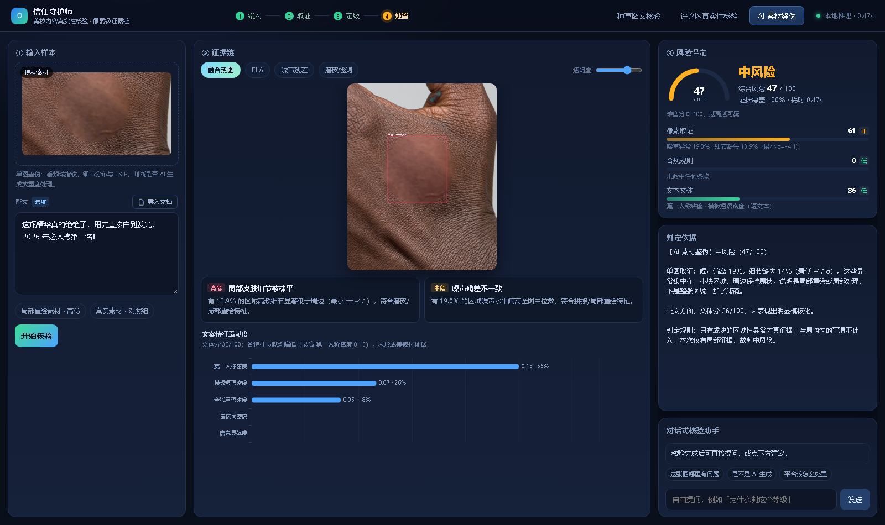
作品使用场景 · 03
AI 素材鉴伪：只有「成块的局部异常」才算证据
整幅均匀的平滑不计入——这条规则把误报压了下来
单图怎么判
局部异常：细节缺失 14%、噪声偏离 19%，集中在一小块、周边保持原状 → 局部重绘
整图均匀：平滑但不集中 → 不计入，该判低风险就判低风险
如实说明
该模块在自建 100 条集上未表现出区分度
（F1=0.00），当前定位为辅助筛查。

Slide 12
测试数据包与评测
测试数据包：100 条，三场景 × 四档难度
赛题看的不只是跑分，而是这份数据本身经不经得起看
场景
种草 40 · 评论 30 · 素材 30
自建 100 条集上的指标
真伪
伪造 56 · 真实 44
P 0.84 R 0.46 F1 0.60 定位 IoU 0.32
分场景 F1：图文 0.59 评论 0.97 素材 0.00
难度
easy 17 · medium 31 · hard 8 · real 44
标注
24 张 mask.png（逐像素篡改区域）
一次如实记录的修复
五类伪造手法：大面积磨皮+提亮 / 局部磨皮+拼接 / 轻度磨皮+拼接+重压缩 /重度平滑+色彩拉伸（模拟 AIGC 重绘）/ 模板化评论+集中投放
每条样本可复现：meta.txt 记录场景、真伪、难度、伪造方式；eval/run_eval.py 可重算全部指标。
早期 F1 是 0.69，其中素材场景的检出来自 ELA 的 z 分数退化（z=876445）。
补上绝对幅度闸门后回落到 0.60——数字不好看，但它是真的。
素材场景因此只作辅助筛查，不作为独立结论。

Slide 13
未来完善方向
三条线把这个 Demo 变成平台能用的审核工具
先补检测能力，再扩场景，最后进工作流
1–3 个月
3–6 个月
6–12 个月
检测能力
场景扩展
平台化
· 接入开源预训练 AIGC 检测器做集成
· 引入 Qwen2.5-VL 做语义复核
· 用真实平台数据重新标定阈值
· 从美妆扩到母婴、保健品等功效宣称密集品类
· 从图文扩到短视频关键帧核验
· 接入品牌真实色号库
· 对接内容中台，做成审核工作流插件
· 证据包标准化，支持监管报送
· 申诉链路：创作者可自助复核
现在就体验
在线演示（只读）：https://lulu520-1314.github.io/trust-shield/ 完整功能（可上传）：https://trust-shield-xxxx.onrender.com
代码仓库：https://github.com/lulu520-1314/trust-shield

Slide 14
THANKS！

